Slide 1
1º
AULA 04
GOOD MORNING, EVA!
LÍNGUA INGLESA
1º BIMESTRE
ENSINO FUNDAMENTAL: ANOS INICIAIS

Slide 2
CUMPRIMENTOS E PERÍODOS DO DIA.
GOOD MORNING / GOOD AFTERNOON / GOOD EVENING / GOOD NIGHT.
CONSTRUIR REPERTÓRIO LEXICAL EM LÍNGUA INGLESA RELATIVO AO COTIDIANO INFANTIL. CUMPRIMENTOS: GOOD MORNING / GOOD AFTERNOON / GOOD EVENING / GOOD NIGHT.
PRODUZIR REGISTROS, POR MEIO DE REPRESENTAÇÕES PICTÓRICAS.
EXPERIENCIAR PEQUENOS DIÁLOGOS EM LÍNGUA INGLESA.

Slide 3

VAMOS RECORDAR AS PARTES DO DIA, EM INGLÊS?
PARA CADA PARTE DO DIA, USAMOS UM TIPO DE CUMPRIMENTO. QUAIS SÃO ELES?
EM INGLÊS, VOCÊS JÁ SABEM USAR ESSES CUMPRIMENTOS? VAMOS APRENDÊ-LOS COM A AJUDINHA DA EVA!

Slide 4





LISTEN, READ, AND SAY.
HELLO!
MY NAME IS EVA.
THIS IS EVA.
SHE WAKES UP EARLY EVERY DAY.

Slide 5

LISTEN, READ, AND SAY.
IN THE MORNING, SHE GOES TO SCHOOL. THE PRINCIPAL GREETS THE STUDENTS.
GOOD MORNING!
GOOD MORNING, MS. TAYLOR.

Slide 6
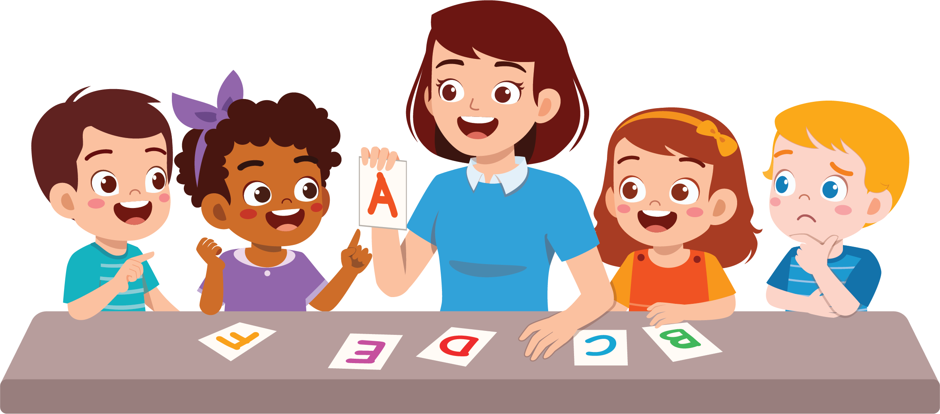
LISTEN, READ, AND SAY.
EVA AND HER FRIENDS REALLY LIKE THE TEACHER!

Slide 7

LISTEN, READ, AND SAY.
GOOD AFTERNOON!
IN THE AFTERNOON, EVA GOES BACK HOME.

Slide 8

LISTEN, READ, AND SAY.
GOOD EVENING!
HI, BEN!
SOMETIMES, IN THE EVENING, HER COUSIN BEN GOES TO HER HOUSE TO PLAY.

Slide 9
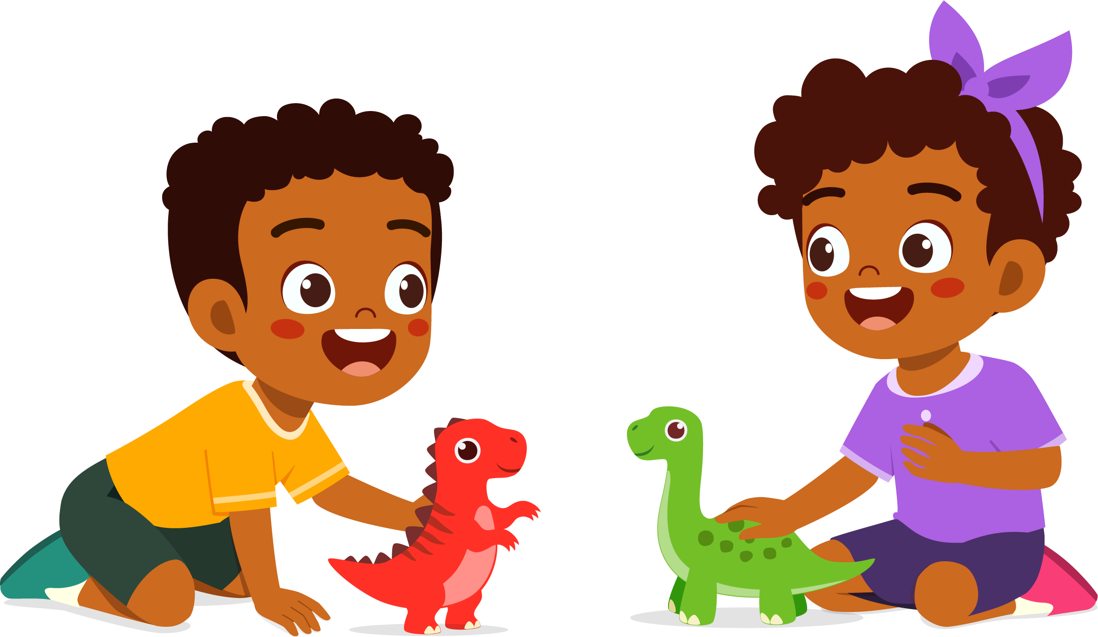
LISTEN, READ, AND SAY.
EVA AND BEN HAVE FUN TOGETHER!

Slide 10

LISTEN, READ, AND SAY.
GOODBYE, EVA!
GOOD NIGHT!
BEN WAKES UP EARLY, TOO. SO, HE GOES BACK TO HIS HOUSE TO REST.

Slide 11

LISTEN, READ, AND SAY.
EVA HAS A VERY BUSY DAY. AT NIGHT, SHE GOES TO BED EARLY TO STUDY THE NEXT DAY.
GOOD NIGHT, EVA!

Slide 12
LISTEN, READ, AND PRACTICE.
GOOD AFTERNOON
GOOD MORNING
GOOD EVENING
GOOD NIGHT

Slide 13



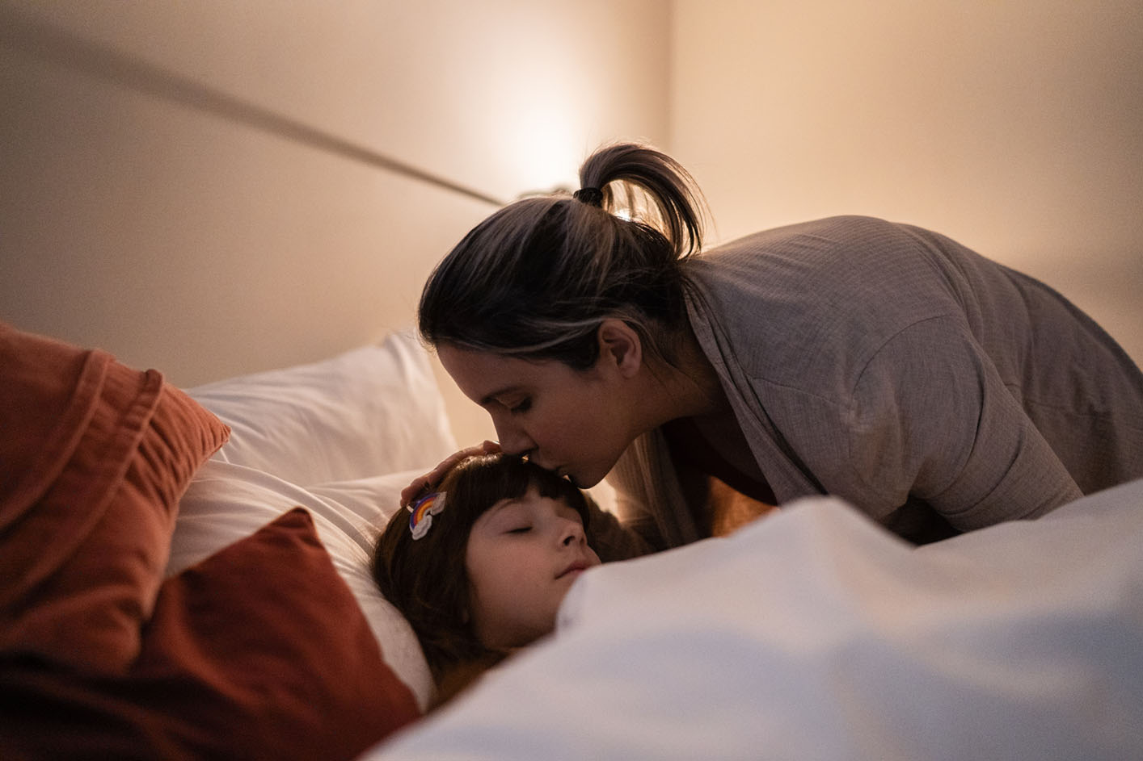

LOOK, LISTEN, AND MAKE AN X.

Slide 14
CORREÇÃO
LOOK, LISTEN, AND MAKE AN X.
x
x

Slide 15




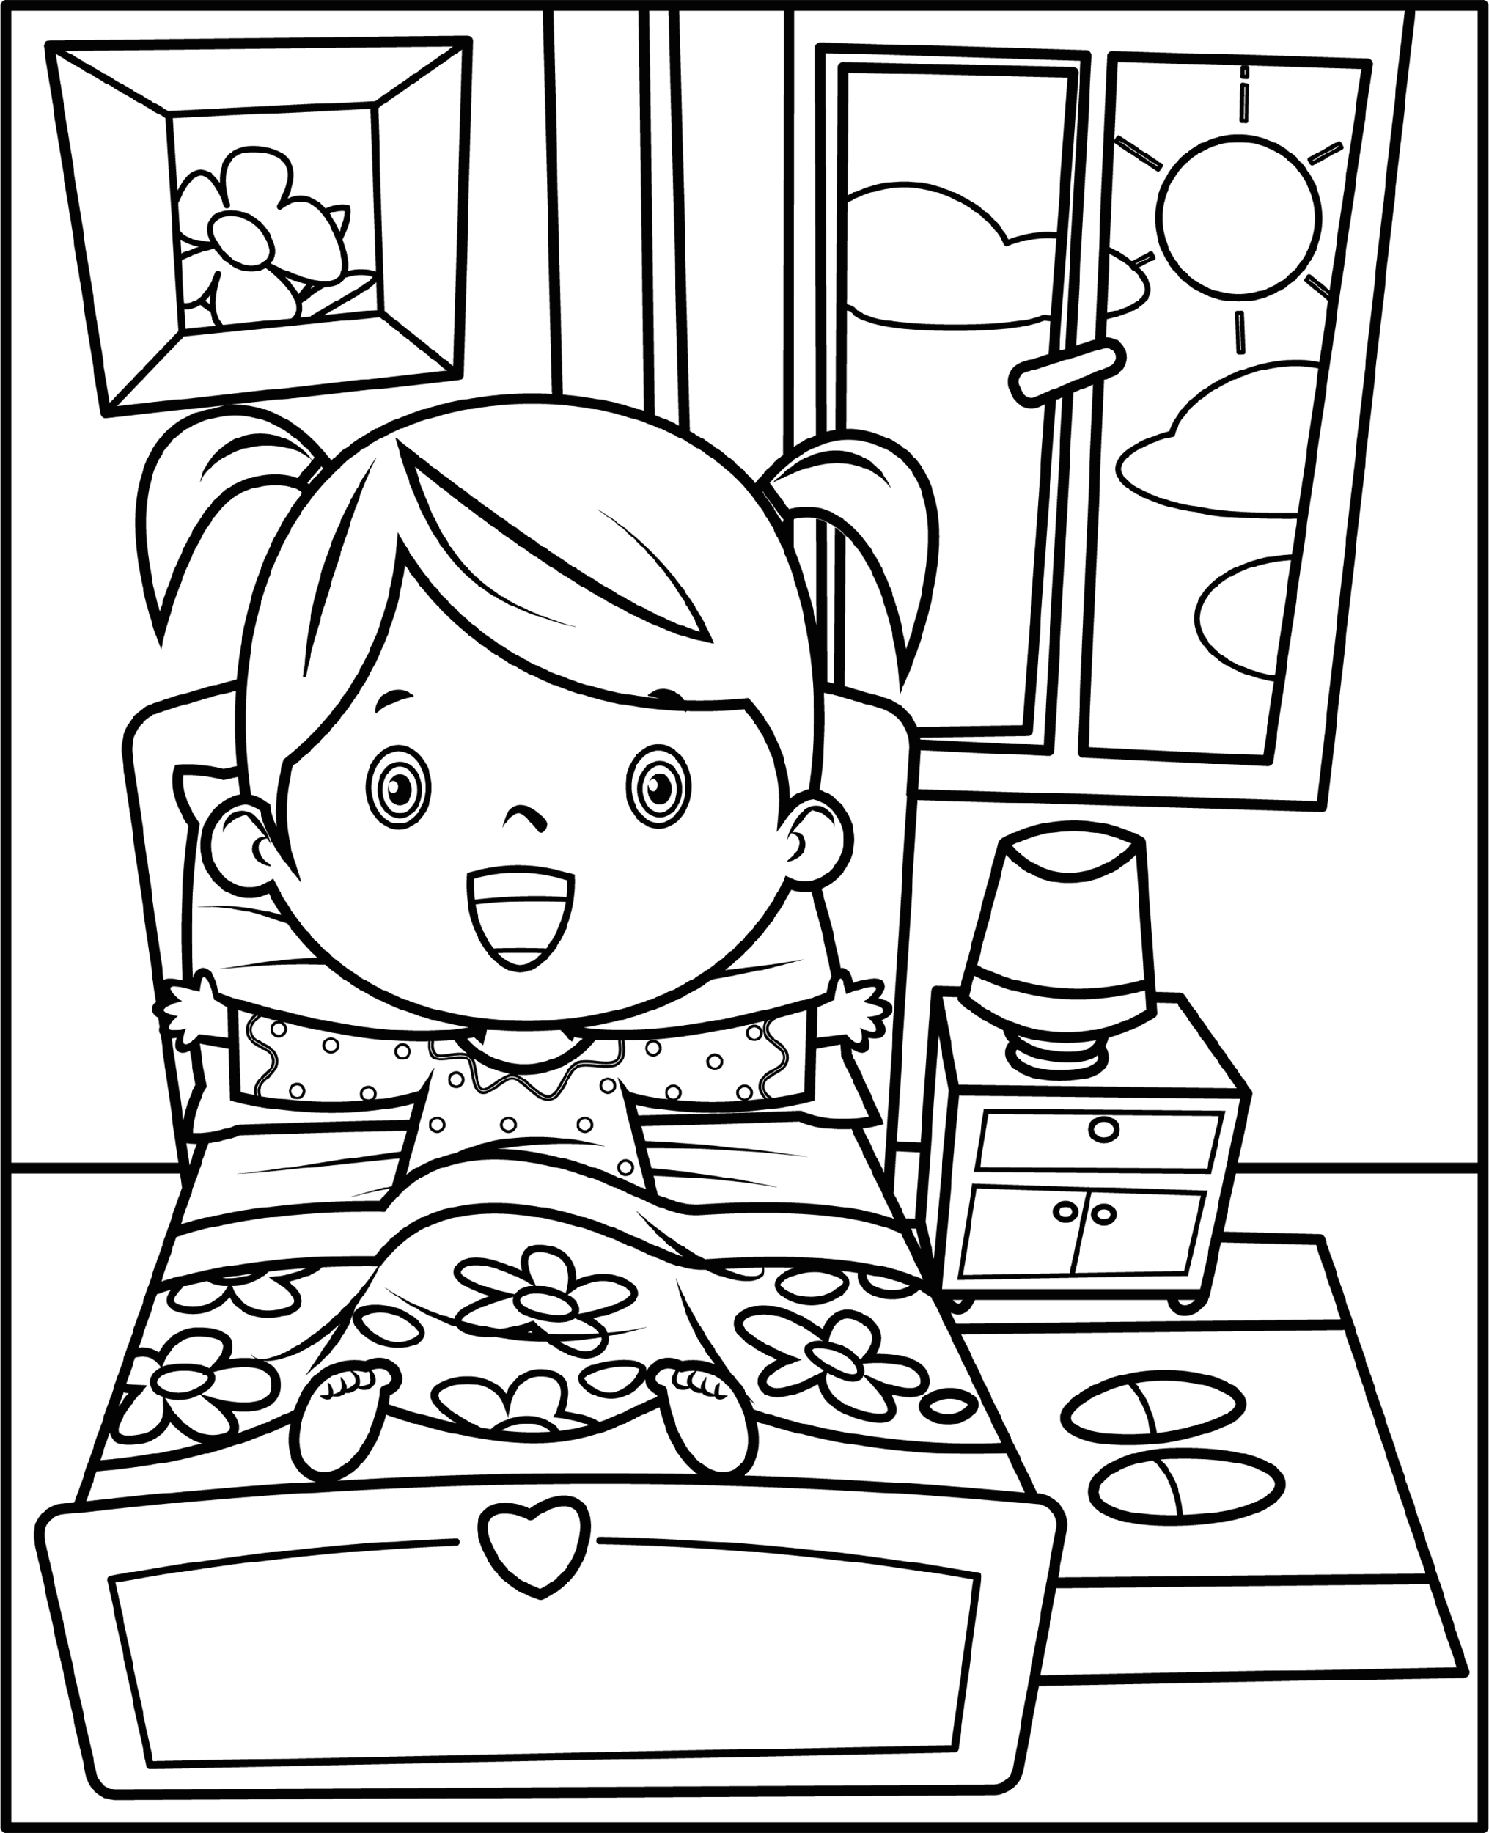

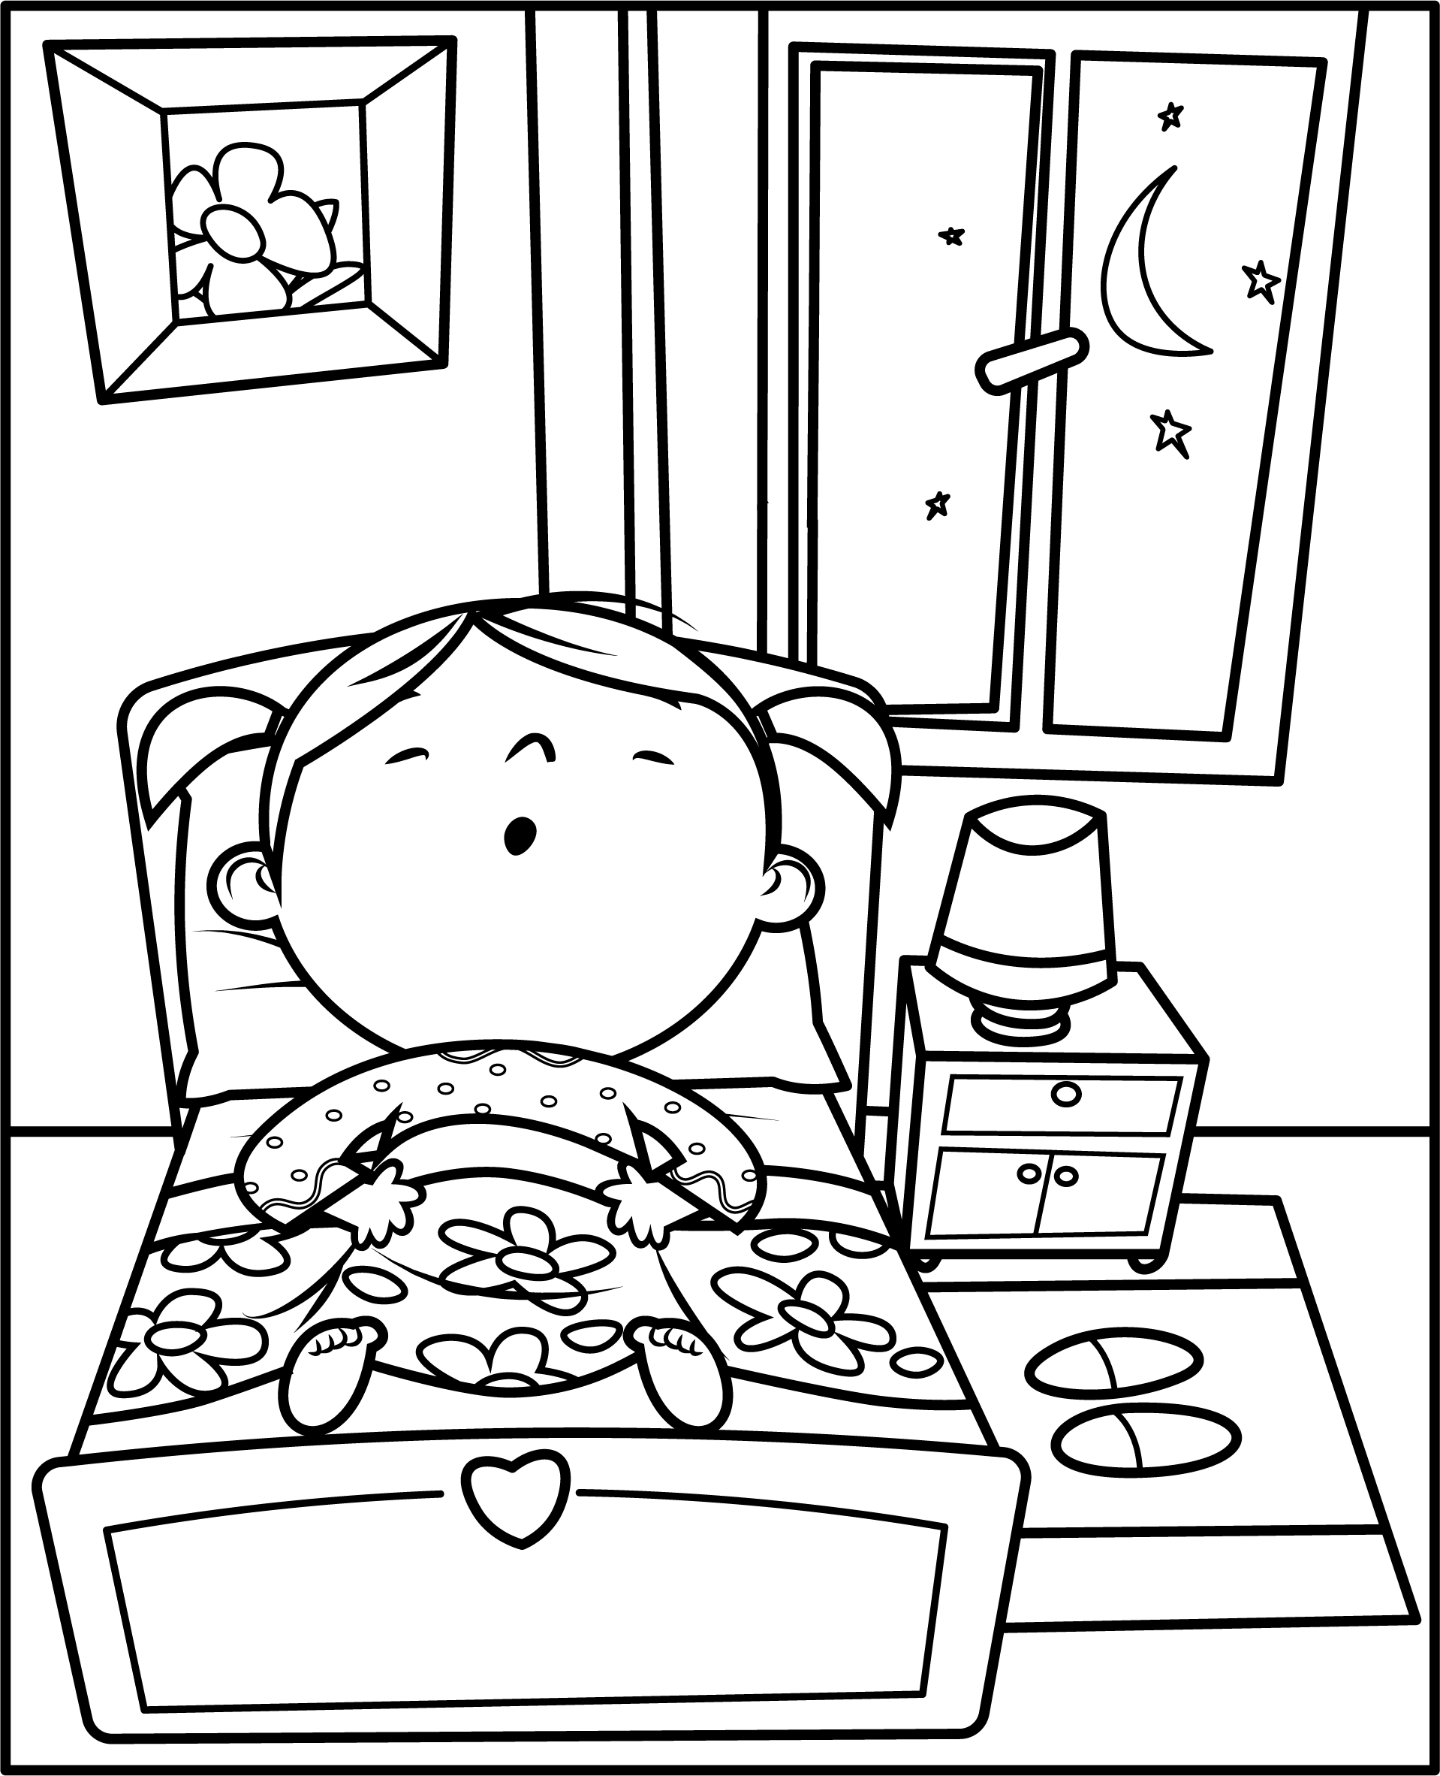
MOSTRE-ME
VIREM E CONVERSEM
DO YOU REMEMBER LUCY? TELL A CLASSMATE ABOUT IT AND COLOR LUCY’S ROUTINE.

Slide 16


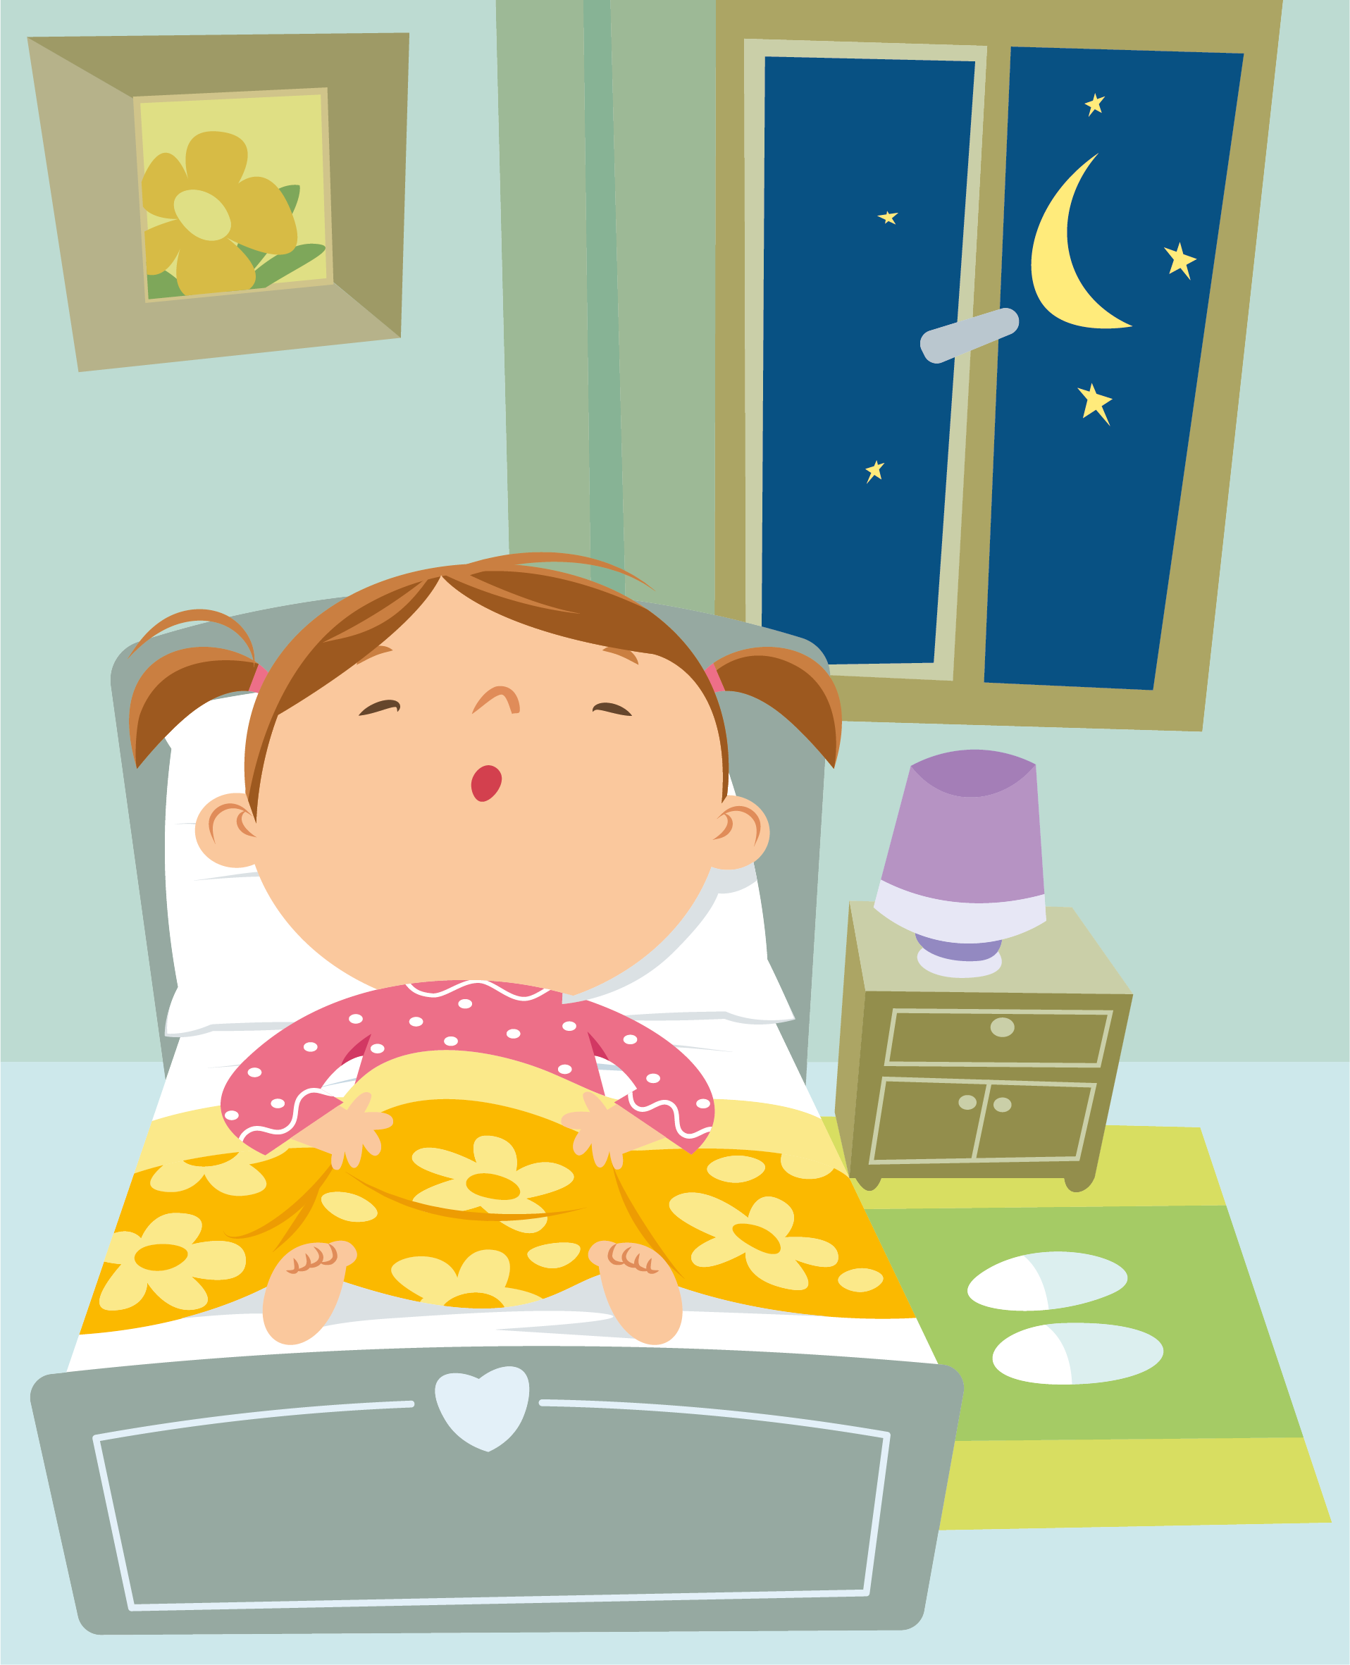
DO YOU REMEMBER LUCY? TELL A CLASSMATE ABOUT IT AND COLOR LUCY’S ROUTINE.
RESPOSTA PESSOAL – SUGESTÃO

Slide 17

MOSTRE-ME
VIREM E CONVERSEM
DRAW WHAT YOU DO IN THE MORNING AND AT NIGHT. SHOW AND TELL A CLASSMATE YOUR FINAL PRODUCTION.
MORNING
NIGHT

Slide 18



READ WITH THE HELP OF YOUR TEACHER.
THEN, CHECK (✔) THE BEST OPTION.
MY LEARNING PROGRESS
I CAN IDENTIFY THE PARTS OF THE DAY.
I CAN SAY THE GREETINGS: “GOOD MORNING”, “GOOD AFTERNOON”, “GOOD EVENING”, “GOOD NIGHT”.
I CAN UNDERSTAND A STORY WITH THE HELP OF THE TEACHER.

Slide 19
APRENDEMOS COMO CUMPRIMENTAR NAS DIFERENTES PARTES DO DIA.

Slide 20
LEMOV, Doug. Aula nota 10 3.0: 63 técnicas para melhorar a gestão da sala de aula / Doug Lemov; tradução: Daniel Vieira, Sandra Maria Mallmann da Rosa; revisão técnica: Fausta Camargo, Thuinie Daros. 3. ed. Porto Alegre: Penso, 2023.
SÃO PAULO (Estado). Secretaria da Educação. Currículo Paulista: Ensino Fundamental – Anos Iniciais – Matriz de Habilidades. Língua Inglesa – Área de Linguagens. São Paulo, 2023. Disponível em: https://efape.educacao.sp.gov.br/curriculopaulista/wp-content/uploads/2023/01/CP-Efape_Ingles-Anos-Iniciais___P4.pdf. Acesso em: 25 jul. 2025.

Slide 21
Lista de imagens e vídeos
Slide 1 – Imagem de capa: SEDUC-SP
Slides 3, 4, 5, 6, 7, 8, 9, 10, 11, 12, 13, 14, 15 e 16 – © Getty Images
Arquivos de áudio: produzidos pelo website www.freetts.com.
Notes:
Slide 3 – Parts of day: https://www.gettyimages.com.br/detail/ilustra%C3%A7%C3%A3o/vector-landscape-illustration-field-and-sun-or-ilustra%C3%A7%C3%A3o-royalty-free/1065393212
Slide 4 – Wake up: https://www.gettyimages.com.br/detail/ilustra%C3%A7%C3%A3o/little-kid-wake-up-in-the-morning-ilustra%C3%A7%C3%A3o-royalty-free/1399103373
Slide 5 – Teacher/Kids: https://www.gettyimages.com.br/detail/ilustra%C3%A7%C3%A3o/little-kids-say-good-morning-to-teacher-ilustra%C3%A7%C3%A3o-royalty-free/1415548540
Slide 6 – Teacher/Alphabet: https://www.gettyimages.com.br/detail/ilustra%C3%A7%C3%A3o/young-teacher-explain-to-student-about-letter-ilustra%C3%A7%C3%A3o-royalty-free/1413605027
Slide 7 – Bus: https://www.gettyimages.com.br/detail/ilustra%C3%A7%C3%A3o/little-kids-boy-and-girl-ride-school-bus-and-ilustra%C3%A7%C3%A3o-royalty-free/1477368584
Slide 8 – Boy/Girl/Door/Hi: https://www.gettyimages.com.br/detail/ilustra%C3%A7%C3%A3o/little-kid-open-the-door-for-friend-ilustra%C3%A7%C3%A3o-royalty-free/1406112925
Slide 9 – Boy/Girl/Dinosaurs: https://www.gettyimages.com.br/detail/ilustra%C3%A7%C3%A3o/little-kid-play-a-dinosaur-toy-with-friend-and-ilustra%C3%A7%C3%A3o-royalty-free/1482743117
Slide 10 – Boy/Girl/Door/Bye: https://www.gettyimages.com.br/detail/ilustra%C3%A7%C3%A3o/little-kid-open-the-door-for-friend-ilustra%C3%A7%C3%A3o-royalty-free/1406112997
Slide 11 – Girl Sleep: https://www.gettyimages.com.br/detail/ilustra%C3%A7%C3%A3o/little-kid-sleep-in-the-room-at-night-ilustra%C3%A7%C3%A3o-royalty-free/1399103371
Slide 12 –
Bus: https://www.gettyimages.com.br/detail/ilustra%C3%A7%C3%A3o/little-kids-boy-and-girl-ride-school-bus-and-ilustra%C3%A7%C3%A3o-royalty-free/1477368584
Teacher/Kids: https://www.gettyimages.com.br/detail/ilustra%C3%A7%C3%A3o/little-kids-say-good-morning-to-teacher-ilustra%C3%A7%C3%A3o-royalty-free/1415548540
Boy/Girl/Door/Hi: https://www.gettyimages.com.br/detail/ilustra%C3%A7%C3%A3o/little-kid-open-the-door-for-friend-ilustra%C3%A7%C3%A3o-royalty-free/1406112925
Boy/Girl/Door/Bye: https://www.gettyimages.com.br/detail/ilustra%C3%A7%C3%A3o/little-kid-open-the-door-for-friend-ilustra%C3%A7%C3%A3o-royalty-free/1406112997
Slides 13 e 14 –
Girl Morning: https://www.gettyimages.com.br/detail/foto/young-adult-woman-stretching-in-bed-waking-up-imagem-royalty-free/1313258640
Mom/Daughter/Night: https://www.gettyimages.com.br/detail/foto/mother-putting-daughter-to-sleep-at-home-imagem-royalty-free/1328360160
Boy/Mom/Bye: https://www.gettyimages.com.br/detail/foto/african-descent-boy-moves-off-to-college-and-hugs-imagem-royalty-free/586045250
Slide 15 –
Wake up BW: https://www.gettyimages.com.br/detail/ilustra%C3%A7%C3%A3o/black-and-white-girl-waking-ilustra%C3%A7%C3%A3o-royalty-free/1209104475
Dinner BW: https://www.gettyimages.com.br/detail/ilustra%C3%A7%C3%A3o/black-and-white-kids-daily-routine-activities-ilustra%C3%A7%C3%A3o-royalty-free/1209842751
Sleep BW: https://www.gettyimages.com.br/detail/ilustra%C3%A7%C3%A3o/black-and-white-girl-sleeping-ilustra%C3%A7%C3%A3o-royalty-free/1209104207
Slide 16 –
Wake up: https://www.gettyimages.com.br/detail/ilustra%C3%A7%C3%A3o/girl-waking-ilustra%C3%A7%C3%A3o-royalty-free/1209104406
Dinner: https://www.gettyimages.com.br/detail/ilustra%C3%A7%C3%A3o/kids-daily-routine-activities-ilustra%C3%A7%C3%A3o-royalty-free/1209843101
Sleep: https://www.gettyimages.com.br/detail/ilustra%C3%A7%C3%A3o/girl-sleeping-ilustra%C3%A7%C3%A3o-royalty-free/1209104476
Arquivos de áudio produzidos pelo website www.freetts.com
Efeitos sonoros slides 11 e 12:
Sound effect owl: https://pixabay.com/sound-effects/owl-hooting-223549/. Acesso em: 16 jul. 2024.
Sound effect rooster: https://pixabay.com/sound-effects/rooster-cry-173621/. Acesso em: 16 jul. 2024.
Sound effect rattlesnake: https://www.youtube.com/watch?v=CWA2pRIDHuI. Acesso em: 16 jul. 2024.

Slide 24


SLIDE 1
Dinâmica de condução: caro professor, o título da aula é: “Bom dia, Eva!”.

Slide 25

SLIDE 2
Habilidades:
(EF01LI01) Inferir, com apoio do professor e do contexto discursivo, o tema/assunto, as informações principais e/ou explícitas em textos orais.
(EF12LI02) Utilizar os conhecimentos da língua inglesa para expressar-se em situações cotidianas.
(EF15LI02) Construir repertório lexical em língua inglesa relativo ao cotidiano infantil.
(EF12LI03) Produzir registros, por meio de representações pictóricas, gráficas ou fotográficas, considerando o tema e o assunto, bem como o sistema numérico.
Dinâmica de condução: caro professor, leia o conteúdo e os objetivos de aprendizagem desta aula em voz alta para os estudantes. Convém tornar a linguagem mais acessível para os estudantes no momento da leitura, parafraseando cada objetivo lido para facilitar a compreensão.

Slide 26

SLIDE 3
Dinâmica de condução: caro professor, utilize as questões norteadoras para explorar a imagem, bem como para promover a ativação dos conhecimentos prévios dos estudantes sobre a temática da aula. Encoraje todos os estudantes a participarem da discussão.
Expectativas de respostas: espera-se que os estudantes relembrem o vocabulário referente às partes do dia para responder à primeira pergunta.

Slide 27
SLIDE 4
Dinâmica de condução: caro professor, explore a imagem e contextualize a situação com a ajuda dos estudantes, perguntando o que eles veem e o que está acontecendo. Confirme ou direcione as respostas dos alunos para o que realmente acontece na imagem, lendo o texto em inglês “This is… (Eva).” (Esta é Eva.) e “Hello! My name is Eva.” (Olá! Meu nome é Eva.)
Reproduza o áudio e peça para que os estudantes repitam em grupo e em pequenos grupos.
Expectativas de respostas: espera-se que os estudantes reproduzam oralmente o vocabulário e as sentenças apresentadas.

Slide 28

SLIDE 5
Dinâmica de condução: caro professor, explore a imagem e contextualize a situação com a ajuda dos estudantes, perguntando o que eles veem e o que está acontecendo. Confirme ou direcione as respostas dos alunos para o que realmente acontece na imagem, lendo o texto em inglês: “In the morning, she goes to school. The principal greets the students.” (De manhã, ela vai à escola. A diretora cumprimenta os alunos.)
Retome a palavra “MORNING” (manhã) e apresente o vocabulário pertinente à temática da aula, nesse caso, a expressão “GOOD MORNING” (Bom dia).
Reproduza o áudio e peça para que os estudantes repitam em grupo e em pequenos grupos.
Expectativas de respostas: espera-se que os estudantes reproduzam oralmente o vocabulário e as sentenças apresentadas.
CONTINUA

Slide 29
SLIDE 6
Dinâmica de condução: caro professor, contextualize a situação com a ajuda dos estudantes, perguntando o que eles veem na imagem, quem são essas pessoas e o que estão fazendo. Encoraje-os a utilizar o que já sabem em inglês.
Por exemplo: “Há uma teacher apresentando o alfabeto para os students.”
Pergunte se os alunos parecem gostar da aula e da professora. Ouça as respostas dos estudantes.
Confirme que sim, eles gostam da professora. Em seguida, diga a mesma sentença em inglês: “Eva and her friends really like the teacher.” Toque o áudio e peça para que os estudantes repitam em grupo e em pequenos grupos.
Expectativas de respostas: espera-se que os estudantes reproduzam oralmente o vocabulário e as sentenças apresentadas.
CONTINUA

Slide 30
SLIDE 7
Dinâmica de condução: caro professor, explore a imagem e contextualize a situação com a ajuda dos estudantes, perguntando o que eles veem e o que está acontecendo. Confirme ou direcione as respostas dos alunos para o que realmente acontece na imagem. Em seguida, leia o texto em inglês “In the afternoon, Eva goes back home.” (À tarde, Eva volta para casa.)
Retome a palavra “AFTERNOON” (tarde) e apresente o vocabulário pertinente à temática da aula, neste caso, a expressão “GOOD AFTERNOON” (BOA TARDE).
Reproduza o áudio e peça para que os estudantes repitam em grupo e em pequenos grupos.
Expectativas de respostas: espera-se que os estudantes reproduzam oralmente o vocabulário e as sentenças apresentadas.
CONTINUA

Slide 31
SLIDE 8
Dinâmica de condução: caro professor, explore a imagem e contextualize a situação com a ajuda dos estudantes, perguntando o que eles veem e o que está acontecendo. Confirme ou direcione as respostas dos alunos para o que realmente acontece na imagem, lendo o texto em inglês: “Sometimes, in the evening, her cousin Ben goes to her house to play.” (Às vezes, no início da noite, seu primo Ben vai até sua casa para brincar.)
Retome a palavra “EVENING” (início da noite) e apresente o vocabulário pertinente à temática da aula, neste caso, a expressão “GOOD EVENING” (Boa noite).
Reproduza o áudio e peça para que os estudantes repitam em grupo e em pequenos grupos.
Expectativas de respostas: espera-se que os estudantes reproduzam oralmente o vocabulário e as sentenças apresentadas.
CONTINUA

Slide 32
SLIDE 9
Dinâmica de condução: caro professor, contextualize a situação com a ajuda dos estudantes, perguntando o que eles veem na imagem, e o que Eva e Ben estão fazendo. Confirme ou direcione a resposta dizendo que Eva e Ben estão se divertindo juntos e, em seguida, diga a mesma sentença em inglês: “Eva and Ben have fun together.” Toque o áudio e peça para que os estudantes repitam em grupo e em pequenos grupos.
Expectativas de respostas: espera-se que os estudantes reproduzam oralmente a sentença apresentada.

Slide 33
SLIDE 10
Dinâmica de condução: caro professor, explore a imagem e contextualize a situação com a ajuda dos estudantes, perguntando o que eles veem e o que está acontecendo. Confirme ou direcione as respostas dos alunos para o que realmente acontece na imagem, lendo o texto em inglês: “Ben wakes up early, too. So, he goes back to his house to rest.” (Ben acorda cedo também. Então, ele volta à sua casa para descansar.)
Retome a palavra “NIGHT” (noite) e apresente o vocabulário pertinente à temática da aula, Neste caso, as expressões “GOOD NIGHT! (Boa noite! – quando nos despedimos de alguém) e GOODBYE, EVA! (Tchau, Eva!).
Reproduza o áudio e peça para que os estudantes repitam em grupo e em pequenos grupos.
Expectativas de respostas: espera-se que os estudantes reproduzam oralmente o vocabulário e as sentenças apresentadas.

Slide 34
SLIDE 11
Dinâmica de condução: caro professor, explore a imagem e contextualize a situação com a ajuda dos estudantes, perguntando o que eles veem e o que está acontecendo. Confirme ou direcione as respostas dos alunos para o que realmente acontece na imagem, lendo o texto em inglês: “Eva has a very busy day. At night, she goes to bed early to study the next day.” (Eva tem um dia bastante cheio. Ela vai para a cama cedo para estudar no dia seguinte.)
Reproduza o áudio e peça para que os estudantes repitam em grupo e em pequenos grupos.
Expectativas de respostas: espera-se que os estudantes reproduzam oralmente as sentenças apresentadas.

Slide 35
SLIDE 12
Dinâmica de condução: caro professor, explore as imagens. Todas as palavras apresentadas até o momento aparecem aqui. Reproduza o áudio e peça aos estudantes que repitam em grupo, em pequenos grupos e individualmente.
Expectativas de respostas: espera-se que os estudantes reproduzam oralmente o vocabulário e as sentenças apresentadas.

Slide 36
SLIDE 13
Dinâmica de condução: caro professor, explore as imagens. Pergunte aos estudantes qual frase pode ser usada para cada imagem. Explique a atividade: “Ouça e faça um X.” Reproduza o áudio e peça aos estudantes que façam um X no(s) quadrado(s) correspondente(s).
Segue o SCRIPT:
“GOOD NIGHT” e “GOOD MORNING”.
Expectativa de resposta: vide correção no slide seguinte ao do print acima.

Slide 37
SLIDE 15
Dinâmica de condução: caro professor, explore as imagens. Explique a atividade: “Você se lembra da rotina de Lucy? Conte a um colega de classe sobre ela e pinte a rotina.” É interessante retomar a rotina de Lucy, lembrando que ela acorda de manhã (MORNING), janta à noitinha (EVENING) e vai pra cama à noite (NIGHT).
(Técnicas LEMOV: “Mostre-me” e “Virem e Conversem”)
Expectativa de resposta: espera-se que os estudantes descrevam a rotina de Lucy com base nas imagens juntamente com um colega, utilizando o vocabulário apresentado nesta aula.

Slide 38
SLIDE 17
Dinâmica de condução: caro professor, explique a atividade: “Desenhe o que você faz de manhã e à noite. Mostre e conte para um colega de sala a sua produção final.” Aqui eles podem utilizar as técnicas LEMOV “Mostre-me” e “Virem e Conversem”.
Expectativa de resposta: espera-se que os estudantes descrevam sua própria rotina para um colega, utilizando o vocabulário apresentado nesta aula.

Slide 39

SLIDE 18
Dinâmica de condução: caro professor, esta atividade tem o objetivo de promover reflexão sobre o processo de aprendizagem dos estudantes de maneira lúdica, além de relembrar as experiências linguísticas vividas nas duas unidades anteriores. Eles deverão marcar um check na coluna que melhor representa o reconhecimento de sua aprendizagem.
Neste momento, é importante relembrar a história lida com a ajuda dos estudantes.
Aprofundamento: pergunte aos estudantes em que momento do dia utilizamos cada cumprimento apresentado. Encoraje-os a responderem a pergunta em inglês.

Slide 40
SLIDE 19
Dinâmica de condução: caro professor, pergunte aos estudantes em que momento do dia utilizamos cada cumprimento apresentado. Encoraje-os a responderem a pergunta em inglês.

